Slide 1

ບົດທີ 4
P
ການຮັບ ແລະ ສະແດງຂໍ້ມູນ (Input/Output)
ປຕ ແພງຄໍາ ລາວຢາງໃຈ ພາສາຄອມພິວເຕີ C Language Programming
1

Slide 2
ເນື້ອໃນຫຍໍ້
P
ການສະແດງຜົນຂໍ້ມູນ (Output).
ເຄື່ອງໝາຍ “\” (Escape Character).
ປ້ອນຂໍ້ມູນ (Input).
ປຕ ແພງຄໍາ ລາວຢາງໃຈ ພາສາຄອມພິວເຕີ C Language Programming
2

Slide 3
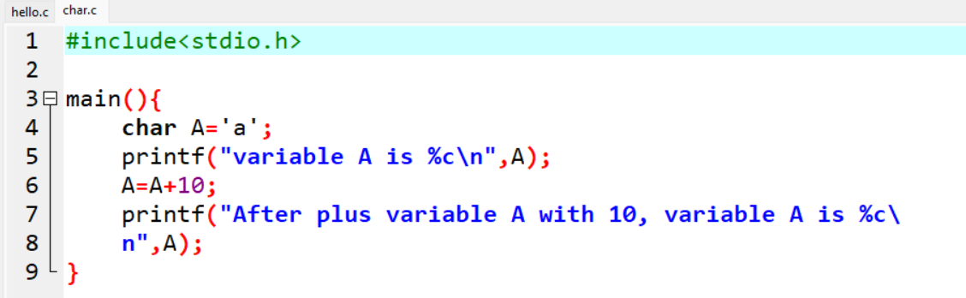
I. ການສະແດງຜົນຂໍ້ມູນ (Output)
P
Function ທີ່ໃຊ້ສະແດງຜົນຂໍ້ມູນອອກທາງຈໍພາບຄື່ printf (print formatted) ມີໜ້າທີຫຼັກຄື່:ແປງຂໍ້ມູນໃນລັກສະນະເລກຖານ 2 (binary) ທີ່ຄອມພິວເຕີປະມ່ວນຜົນໄດ້ ໃຫ້ຢູ່ໃນຮູບແບບມະນຸດເຂົ້າໃຈ ກ່່ອນສະແດງຜົນອອກທາງຈໍພາບ.
printf(“String_format”,Data_list);
String_format: ແມ່ນຂໍ້ຄວາມທີ່ເຮົາໃຊ້ອະທິບາຍສິງທີ່ຢາກສະແດງອອກ ຫຼື ໃຊ້ສັນຍະລັກແທນຊະນິດຂໍ້ມູນ.
Data_list:ຄື່ຂໍ້ມູນທີ່ສະແດງຜົນ, ຊຶ່ງອາດເປັນຄ່າຄົ່ງທີ່ ຫຼື ຕົວປ່ຽນ.
ຕົວຢ່າງທີ 1 ສະແດງ function “printf”
ປຕ ແພງຄໍາ ລາວຢາງໃຈ ພາສາຄອມພິວເຕີ C Language Programming
3

Slide 4
I. ການສະແດງຜົນຂໍ້ມູນ (Output) ຕໍ່
P
ສັນຍະລັກທີ່ໃຊ້ແທນຊະນິດຂອງແຕ່ລະຂໍ້ມູນ
ຊະນິດຂໍ້ມູນ | ຕົວແທນຊະນິດຂໍ້ມູນ
char | %c
char[] | %s
short int | %hd
unsigned short int | %hu
int | %d
unsigned int | %u
long int | %Ld
unsigned int | %Lu
Float | %f
double | %Lf
long double | %Lf
ຕາຕະລາງສະແດງສັນຍະລັກມີ່ໃຊ້ແທນແຕ່ລະຕົວປ່ຽນ
ປຕ ແພງຄໍາ ລາວຢາງໃຈ ພາສາຄອມພິວເຕີ C Language Programming
4

Slide 5
II. ເຄື່ອງໝາຍ “\” (Escape Charactoer)
P
ລະຫັດ | ຄວາມໝາຍ
\0 | ຄ່າຫວ່າງ (null character)
\a | ສົ່ງສຽງ 1 ຄັ້ງ (bell)
\b | ຖ່ອຍຫຼັງ 1 ຊ່ອງຕົວອັກສອນ (backspace)
\f | ຂື້ນໜ້າໃໝ່ (form feed)
\n | ລົງແຖວ (new line)
\r | ເລື່ອນ curser ໄປທາງຊ້າຍສຸດ (carriage return)
\t | ຍໍ້ໜ້າຕາມລວງນອນ (horizontal tab)
\v | ຍໍ້ໜ້າຕາມລວງຕັ້ງ (vertical tab)
\’ | ພີ່ມເຄື່ອງໝາຍ (’)
\” | ພີ່ມເຄື່ອງໝາຍ (”)
\\ | ພີ່ມເຄື່ອງໝາຍ (\)
ຕາຕະລາງສະແດງ Escape Character
ປຕ ແພງຄໍາ ລາວຢາງໃຈ ພາສາຄອມພິວເຕີ C Language Programming
5

Slide 6
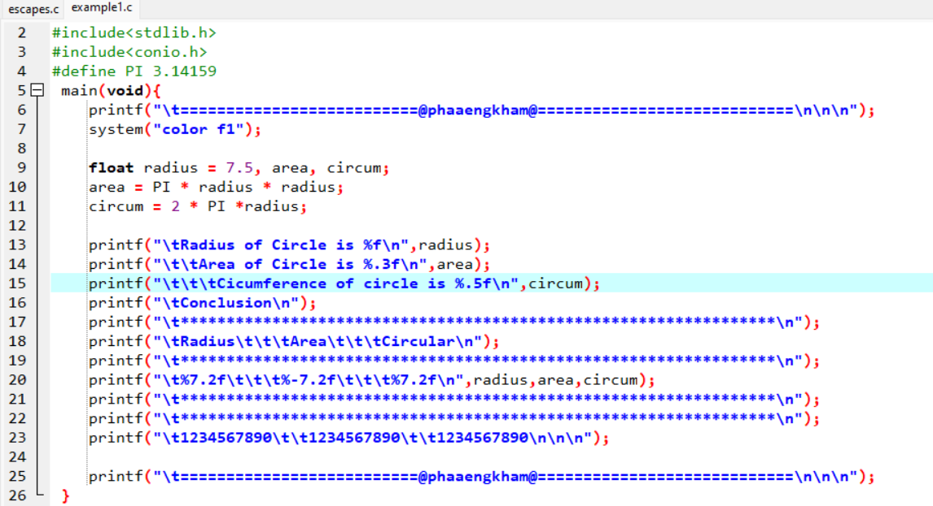
II. ເຄື່ອງໝາຍ “\” (Escape Charactoer) ຕໍ່
P
ຕົວຢ່າງທີ 2: Escape Character
ປຕ ແພງຄໍາ ລາວຢາງໃຈ ພາສາຄອມພິວເຕີ C Language Programming
6

Slide 7
III. ປ້ອນຂໍ້ມູນ (Input)
P
Function ທີ່ໃຊ້ໃນການຮັບຂໍ້ມູນຄື່ scanf (scan formatted) ຮູບແບບຂອງ Function “scanf” ມີຄື່ດັ່ງນີ້:
scanf(“String_format”,Address_list);
String_format: ໃນ function ຂອງ scanf ຕ່າງຈາກ function ຂອງ printf ຢູ່ບ່ອນວ່າ scanf ຈະຢູ່ໃນຮູບແບບຂອງຕົວແທນຊະນິດຂໍ້ມູນຕ່າງໆເຊັ່ນ: %d, %f …
Address_list: ເປັນຕົວລະບຸທີ່ຢູ່ໃນໜ່ວຍຄວາມຈໍາທີ່ຈະໃຊ້ການເກັບຂໍ້ມູນ, ເວລາລະບຸໃຫ້ໃຊ້ເຄື່ອງໝາຍ “ampersand (&)”ນໍາໜ້າຕົວປ່ຽນ.
ປຕ ແພງຄໍາ ລາວຢາງໃຈ ພາສາຄອມພິວເຕີ C Language Programming
7

Slide 8
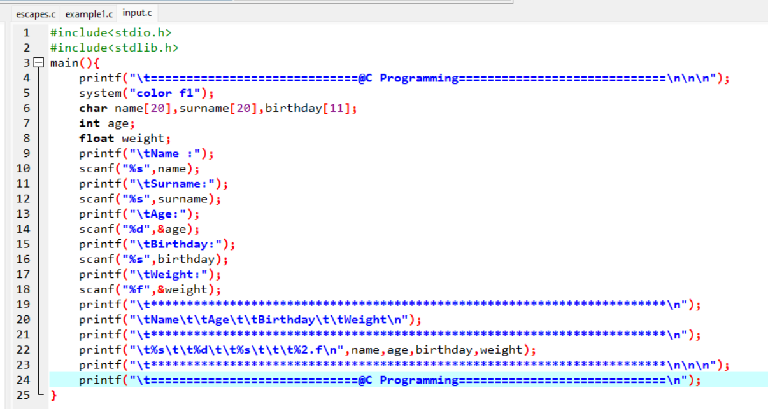
III. ການຮັບຂໍ້ມູນ (Input) ຕໍ່
P
ຕົວຢ່າງທີ 3: Input
ປຕ ແພງຄໍາ ລາວຢາງໃຈ ພາສາຄອມພິວເຕີ C Language Programming
8

Slide 9
ລົງມືຂຽນໂຄດ
P
ປຕ ແພງຄໍາ ລາວຢາງໃຈ ພາສາຄອມພິວເຕີ C Language Programming
9

Slide 10

P
ຖາມ ແລະ ຕອບຄໍາຖາມ
ປຕ ແພງຄໍາ ລາວຢາງໃຈ ພາສາຄອມພິວເຕີ C Language Programming
10

Slide 11
P
ຂ
ອ
ບ
ໃ
ຈ
ປຕ ແພງຄໍາ ລາວຢາງໃຈ ພາສາຄອມພິວເຕີ C Language Programming
11

